Slide 1


1.

Slide 2


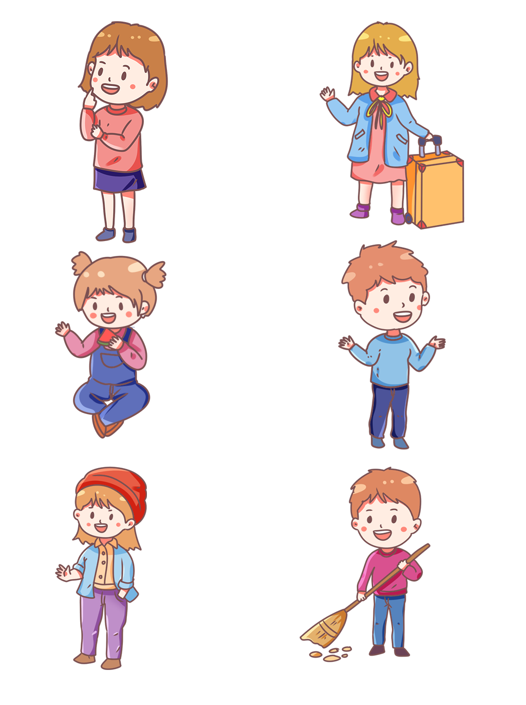
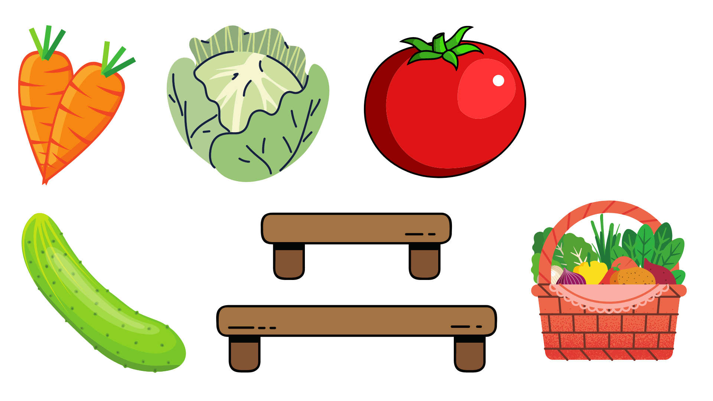

Mẹ nhờ Na đi chợ mua ít rau củ. Bác Quân bán rau nói nếu Na trả lời được các câu hỏi, Bác Quân sẽ tặng cho Na 1 số loại rau củ. Em hãy giúp bạn Na nhé!
ĐI CHỢ

Slide 3
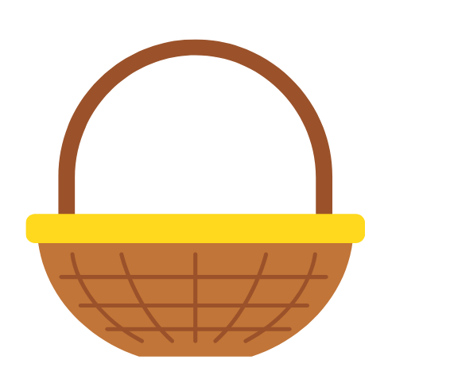
Mỗi loại rau củ sẽ tương ứng với 1 câu hỏi. Em hãy chọn và trả lời nhé!
Notes:
Thầy cô click vào giỏ rau củ để tiếp tục bài học

Slide 4



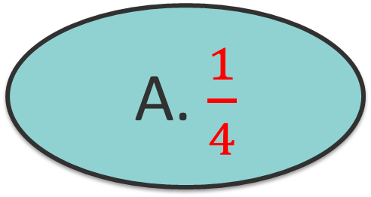







Đã tô màu … ngôi sao?
A. $\frac{1}{4}$
B. $\frac{1}{5}$
A. $\frac{1}{4}$
B. $\frac{1}{5}$
C. $\frac{1}{6}$
C. $\frac{1}{6}$
D. $\frac{1}{7}$
D. $\frac{1}{7}$
Notes:
Thầy cô click vào củ cà rốt bên trái để về lại slide trò chơi

Slide 5









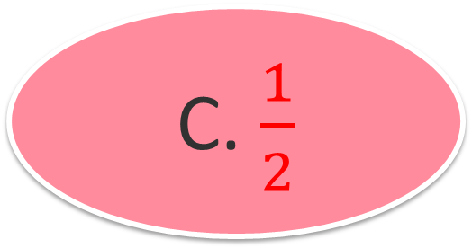
Đã tô màu … hình tròn
C. $\frac{1}{2}$
A. $\frac{1}{3}$
$\frac{1}{2}$
$$\frac{1}{3}$$
$$\frac{1}{4}$$
B. $\frac{1}{4}$
D. $\frac{1}{5}$
$$\frac{1}{3}$$
Notes:
Thầy cô click vào quả cà chua bên trái để về lại slide trò chơi

Slide 6

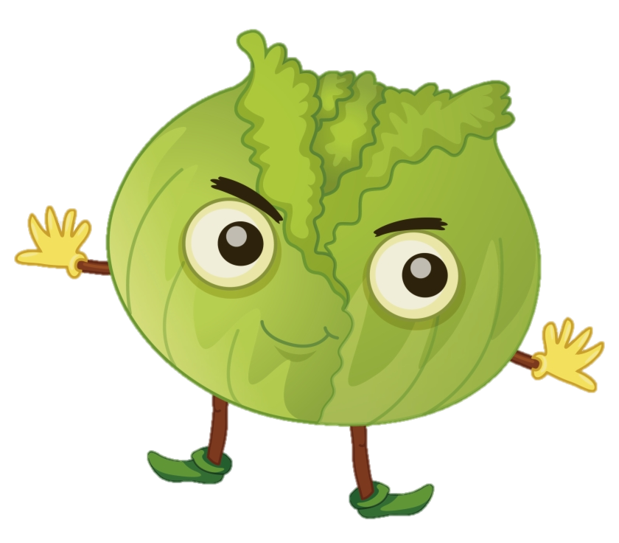





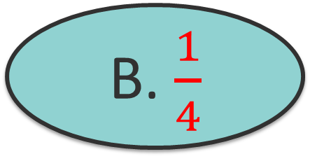


Đã tô màu … hình chữ nhật?
A. $\frac{1}{5}$
B. $\frac{1}{4}$
A. $\frac{1}{5}$
B. $\frac{1}{4}$
C. $\frac{1}{3}$
C. $\frac{1}{3}$
D. $\frac{1}{3}$
D. $\frac{1}{6}$
Notes:
Thầy cô click vào quả dưa leo bên trái để về lại slide trò chơi

Slide 7
MÔN TOÁN
Lớp 3 – tuần 5
Bài 14. MỘT PHẦN MẤY
Tiết 2: Luyện tập – trang 44

Slide 8
YÊU CẦU CẦN ĐẠT
1
Có “biểu tượng” về $\frac{1}{7}; \frac{1}{8}$ ; $\frac{1}{9}$ của một hình và nhận biết được $\frac{1}{7}; \frac{1}{8}$ ; $\frac{1}{9}$ thông qua các hình ảnh trực quan.
Có “biểu tượng” về 1/7; 1/8 ; 1/9 của một hình và nhận biết được 1/7; 1/8 ; 1/9 thông qua các hình ảnh trực quan.
2
Xác định được $\frac{1}{2}; \frac{1}{3}$ ; $\frac{1}{5}$ của một nhóm đồ vật bằng việc chia thành các phần bằng nhau.
Xác định được 1/2; 1/3 ; 1/5 của một nhóm đồ vật bằng việc chia thành các phần bằng nhau.
3
Rèn luyện năng lực lập luận và phát triển tư duy toán học.

Slide 9

2.Luyện tập

Slide 10
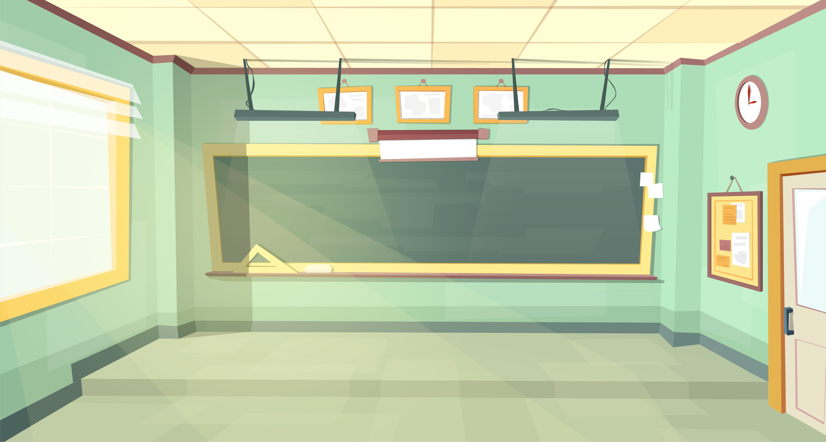




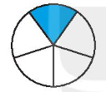
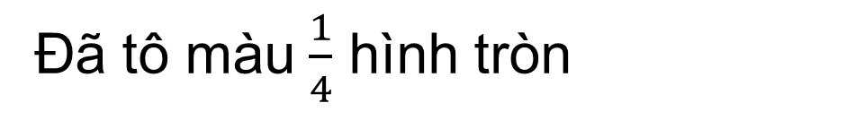
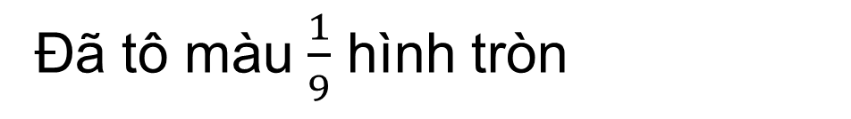
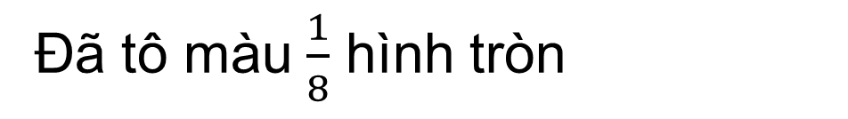
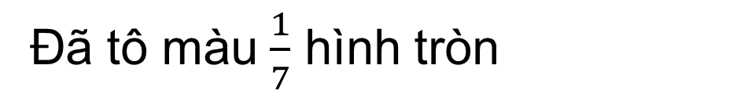
1
Đ, S ?
a)
b)
THẢO LUẬN NHÓM ĐÔI
Đã tô màu $\frac{1}{9}$ hình tròn
Đ
Đã tô màu $\frac{1}{7}$ hình tròn
?
Đ
?
d)
c)
Đã tô màu $\frac{1}{4}$ hình tròn
Đã tô màu $\frac{1}{8}$ hình tròn
?
S
Đ
?

Slide 11
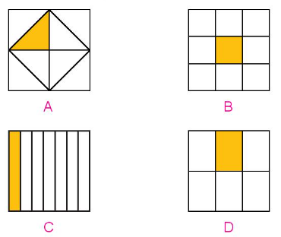

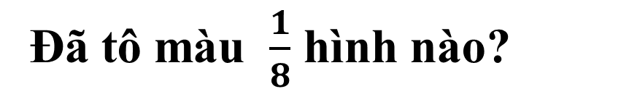
2
Đã tô màu $\frac{1}{8}$ hình nào?
Hình nào chia ra làm 8 phần?

Slide 12
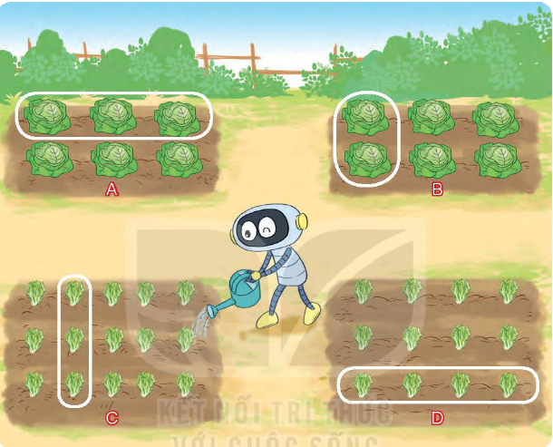



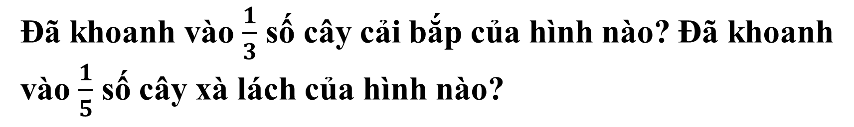
Đã khoanh vào $\frac{1}{3}$ số cây cải bắp của hình nào? Đã khoanh vào $\frac{1}{5}$ số cây xà lách của hình nào?
3
$$\frac{1}{3}$$
$$\frac{1}{5}$$

Slide 13
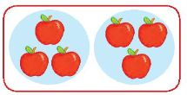

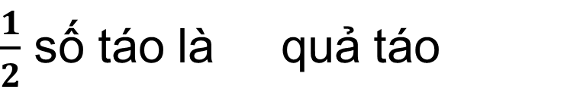
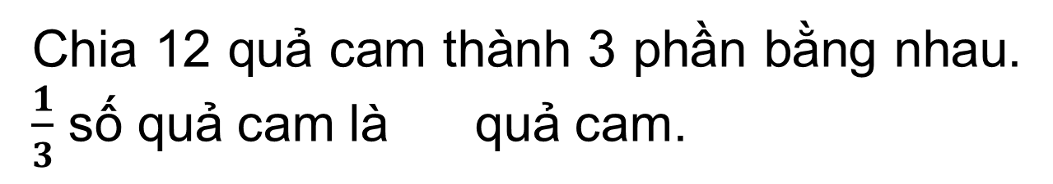
4
Số ?
Mẫu:
Chia 6 quả táo thành 2 phần bằng nhau.
$\frac{1}{2}$ số táo là quả táo
3
?
Chia 12 quả cam thành 3 phần bằng nhau. $\frac{1}{3}$ số quả cam là quả cam.
4
?

Slide 14


3.HOẠT ĐỘNG TIẾP NỐI
- Chuẩn bị bài sau:
Bài 15. Luyện tập chung (tiết 1)

Slide 15


TẠM BIỆT VÀ HẸN GẶP LẠI VÀO TIẾT HỌC SAU

